Slide 1
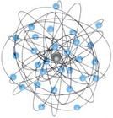
专题2 原子结构与元素的性质
第一单元 原子核外电子的运动

Slide 2
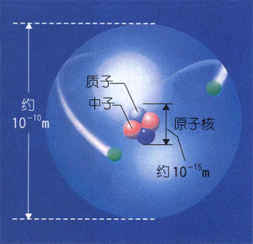
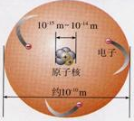
一、原子结构模型的演变

Slide 3
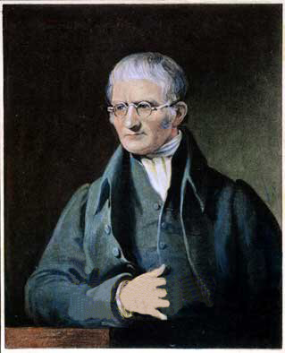
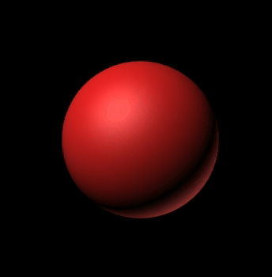
近代科学原子论（1803年）
一切物质都是由最小的不能再分的粒子——原子构成。
原子模型：原子是坚实的、不可再分的实心球。
道尔顿原子模型
英国化学家道尔顿
（J.Dalton , 1766~1844)

Slide 4
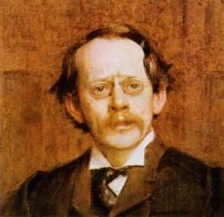
原子并不是构成物质的最小微粒
——汤姆生发现了电子(1897年)
汤姆生原子模型
电子是种带负电、有一定质量的微粒，普遍存在于各种原子之中。
汤姆生原子模型：原子是一个平均分布着正电荷的粒子，其中镶嵌着许多电子，中和了电荷，从而形成了中性原子。原子是一个球体，正电荷均匀分布在整个球体内，电子像面包里的葡萄干镶嵌其中。
英国物理学家汤姆生
（J.J.Thomson ,1856~1940）

Slide 5
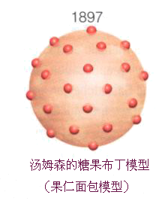
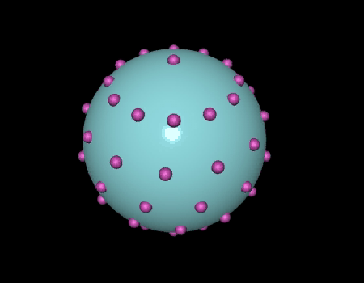
汤姆生原子模型
“葡萄干面包式”模型

Slide 6
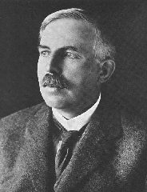
α粒子散射实验（1911年）
——原子有核
卢瑟福原子模型
卢瑟福和他的助手做了著名α粒子散射实验。根据实验，卢瑟福在1911年提出原子有核模型。
卢瑟福原子模型（又称行星原子模型）：原子是由居于原子中心的带正电的原子核和核外带负电的电子构成。原子核的质量几乎等于原子的全部质量，电子在原子核外空间绕核做高速运动。
英国科学家卢瑟福
（E.Rutherford,1871~1937)

Slide 7
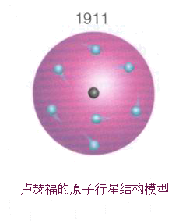
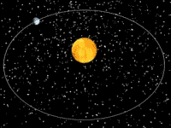
卢瑟福原子模型

Slide 8
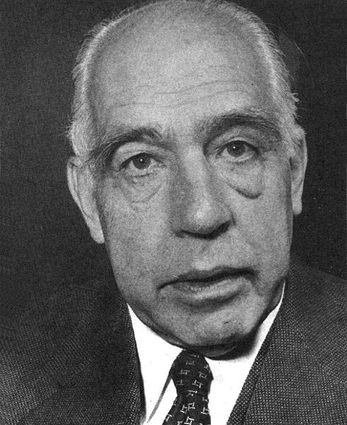
玻尔原子模型（1913年）
玻尔研究氢原子光谱，并借助诞生不久的量子力学理论，大胆突破传统思想，改进了卢瑟福的模型。
玻尔原子模型（又称分层模型）：
（1）原 子核外电子在一系列稳定的轨道上运动，这些轨道称为原子轨道。核外电子在原子轨道上 运动时，既不放出能量，也不吸收能量。
（2）不同的原子轨道具有不同的能量，原子轨 道的能量变化是不连续的。
（3）原子核外电子可以在能量不同的轨道上发生跃迁。
玻尔原子模型
丹麦物理学家玻尔
（N.Bohr,1885~1962)

Slide 9
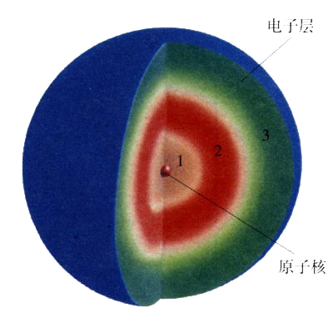
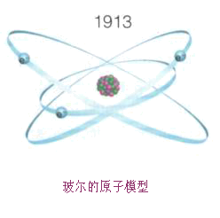
玻尔原子模型
玻尔的这一原子结构模型在当时引起了科学界的高度重视。 玻尔认为，原子轨道的能量变化是不连续的，即量子化的。当电子吸收了能量（如光能、热能等）后，就会从能量较低的轨道跃迁到能量较高的轨道上。处于能量较高轨道的电子不稳定，会回到能量较低的轨道上，当电子从能量较高的轨道回到能量较低的轨道 时，就会发射出光子，发出光的波长取决于两个轨道的能量之差。
质量小、运动空间小、运动速率大、无确定轨道、不遵循宏观物体的运动规律。

Slide 10
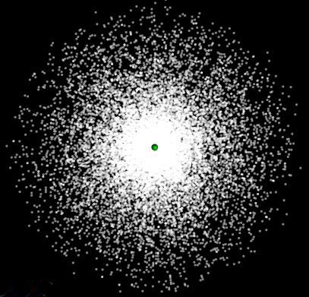
科学家采用统计方法来描述电子在原子核外某一区域出现的机会。电子在原子核外空间出现的机会是有规律的。如氢原子的核外电子，当处于能量最低状态时（简称基态），电子主要在原子核周围的球形区域内运动。运动区域距离核近，电子出现的机会大；运动区域距离核远，电子出现的机会小。

Slide 11
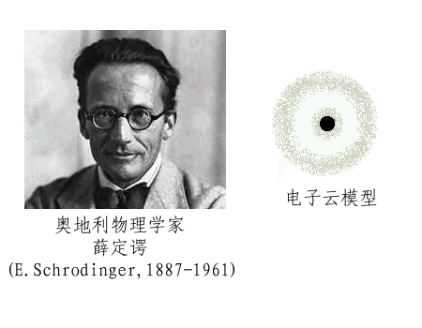
电子云模型

Slide 12
处于能量最低状态的H的电子云示意图
电子云图(概率分布图):用小点的疏密来描述电子在原子核外空间出现的机会的大小所得到的图形。

Slide 13
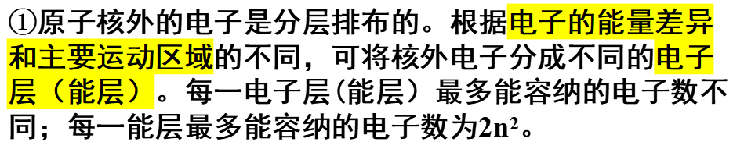
二、原子核外电子的运动特征
（1）电子层（n）-能层

Slide 14
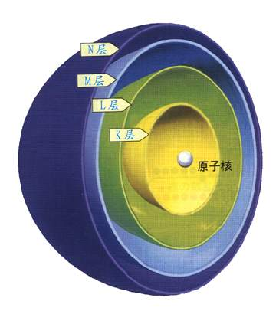
②电子层的表示方法
依据核外电子离核远近及能量不同：
离核远近： 近 远
能量高低： 低 高
1 | 2 | 3 | 4 | 5 | 6 | 7
K | L | M | N | O | P | Q
核外电子分层排布

Slide 15
（2）电子亚层
-能级
①在相同电子层中电子能量还有微小的差别，电子云形状也不相同，根据这些差别把一个电子层（能层）分为几个电子亚层。
不同的能层（电子层）中分别有多少个能级（电子亚层）?
能级个数与能层（电子层）的序数（n）间存在什么关系？

Slide 16

1个
2个
3个
4个
②每一电子层中有n个电子亚层 【n为电子层数】。即电子亚层个数=电子层序数。

Slide 17
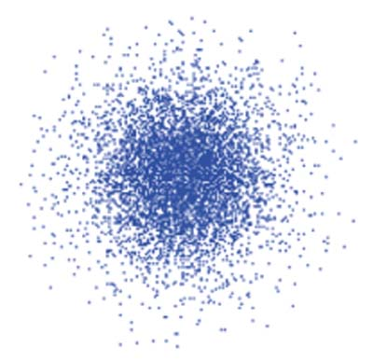

概率分布图
(电子云)
电子云轮廓图的制作过程
原子轨道
一般是将出现的概率约为90%的空间圈出来，制作电子云的轮廓图，称为原子轨道。
③不同亚层(能级)的电子云形状不同。人们用s，p，d，f表示不同形状的轨道。将电子云的轮廓图称为原子轨道。

Slide 18
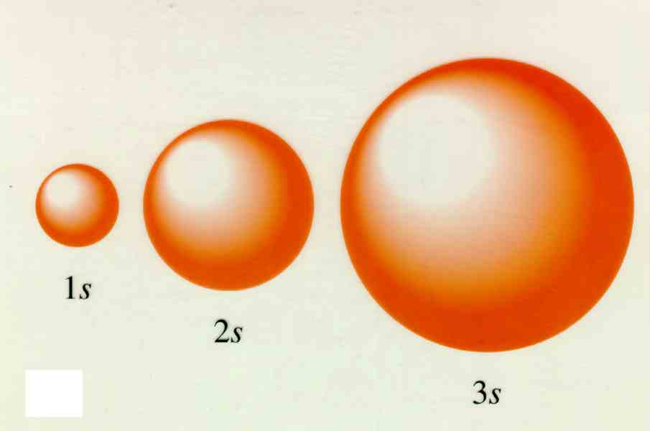
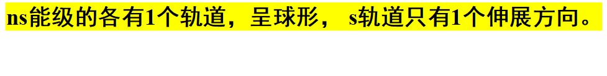
s能级的原子轨道图
不同电子层的s能级，原子轨道形状相似，只是半径不同；n越大，原子轨道半径越大。

Slide 19
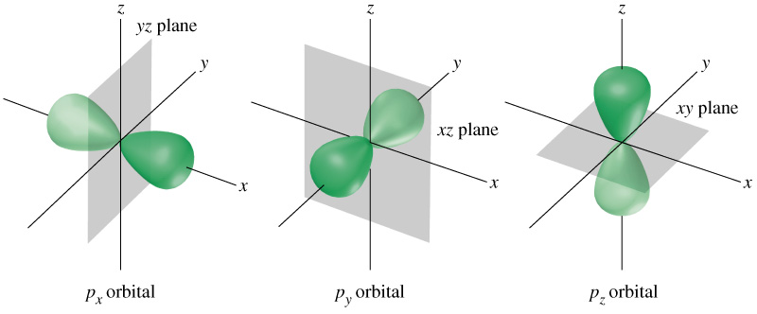

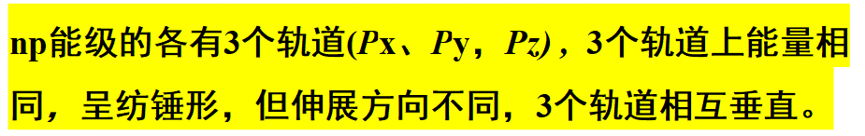

Slide 20
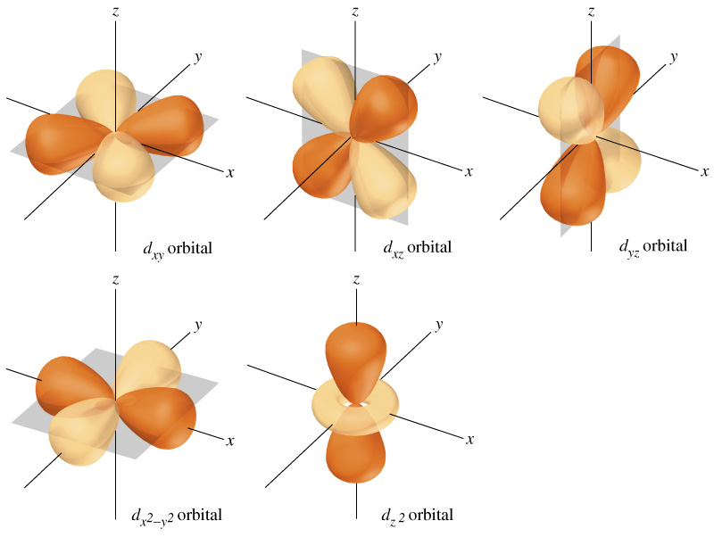

五、电子云与原子轨道
2. 原子轨道
nd能级有5个轨道

Slide 21
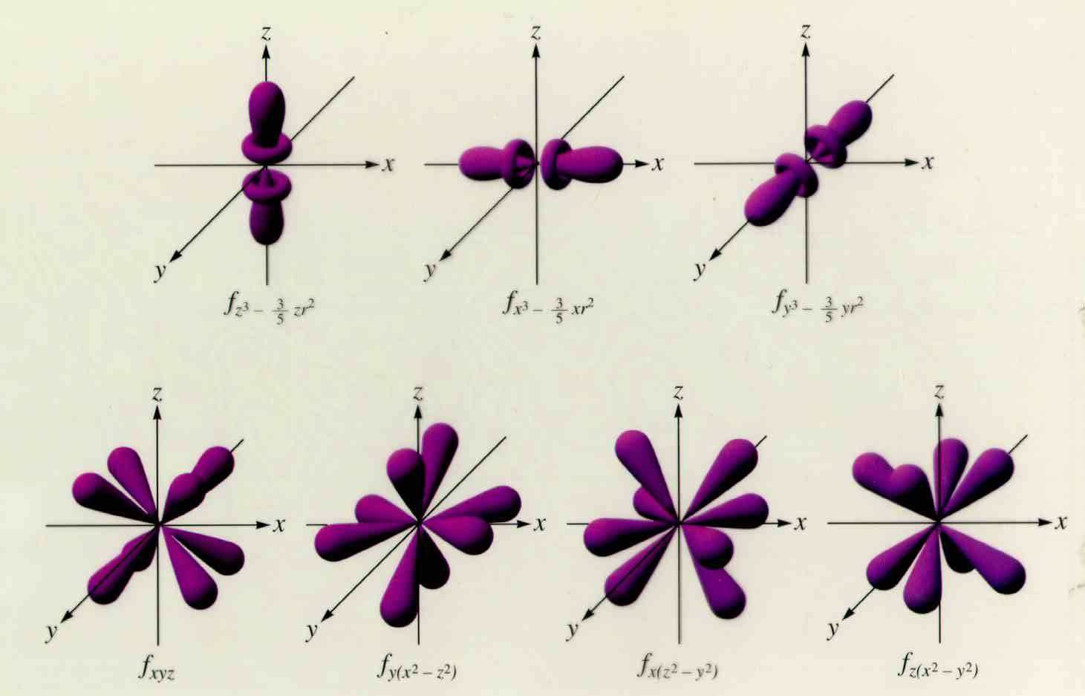

五、电子云与原子轨道
2. 原子轨道
nf能级有7个原子轨道

Slide 22
④将表示电子层的n和表示原子轨道形状的s、p、d、f结合起来就表示原子轨道。
原子轨道表示为：1s、2s 、2p 、3s、3p、3d等

Slide 23
⑤各原子轨道的能量高低
Ⅰ、相同电子层上原子轨道能量的高低：ns<np<nd<nf
Ⅱ、相同形状的原子轨道在不同电子层上的能量高低：
1s<2s<3s<4s；2p<3p<4p; 3d<4d
Ⅲ、电子层和形状相同的原子轨道的能量相等
2p_{x}= 2p_{y}= 2p_{z}
总结：原子核外电子的能量应该由所处的电子层(能层)以及电子亚层(能级)共同决定，与伸展方向无关。

Slide 24
⑥每一个轨道上可以容纳两个电子
电子的自旋有两种不同的状态，分别用↑和↓来表示。
⑦同一轨道上的两个电子自旋方向相反
电子反向自旋：↑↓

Slide 25

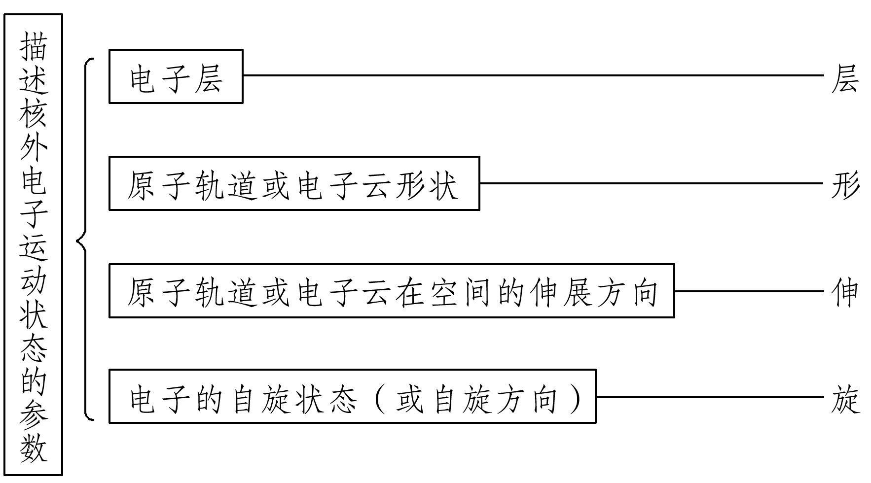
归纳总结
(1)描述核外电子运动状态的参数
从层、形、伸和旋四个方向描述电子运动状态。
确定一个“原子轨道”的方面包括：①电子层、②轨道类型即电子云的形状、③电子云的伸展方向三个方面。

Slide 26
应熟记：各电子层包含的原子轨道类型、数目和可容纳的电子数。
电子层 | 原子轨道 类型 | 原子轨道 类型数目 | 原子轨道 数目 | 可容纳的 电子数目
1
2
3
4
n | —
2
1s
1
1
2s，2p
2
1+3=4
8
18
3s，3p，3d
3
1+3+5=9
4s，4p，4d，4f
1+3+5+7=16
32
4
n²
2n²

Slide 27
归纳总结
(2)电子层序数与原子轨道类型数、原子轨道数、所容纳电子数目的关系
①电子层序数=原子轨道类型数
②原子轨道数与电子层序数(n)的关系是原子轨道数为n²个。
③处于同一个原子轨道上的电子有两种不同的自旋状态。每个电子层所容纳电子数最多为2n²个。

Slide 28
例1 下列原子轨道的符号错误的是
A.2p B.3f C.4s D.5d
√
解析 每一电子层的原子轨道类型数与电子层序数相等，且具有的原子轨道依次为s、p、d、f……，即K电子层(1)只有s轨道，L电子层(2)具有的原子轨道有s、p轨道，M电子层(3)具有的原子轨道有s、p、d轨道，没有f轨道，

Slide 29
例2 下列关于电子层与原子轨道的说法中正确的是
A.不同的电子层中的s原子轨道的能量相同
B.原子核外电子的每一个电子层最多可容纳的电子数为n²
C.每种类型的原子轨道里最多容纳的电子个数与原子轨道数目相等
D.电子层中所含有的原子轨道类型数等于该电子层序数
√
解析 A项中不同电子层中的s原子轨道的能量不同，电子层序数越大，能量越高；
B项中每一个电子层最多可容纳的电子数为2n² ；
C项中每种类型原子轨道里最多容纳的电子个数是原子轨道数目的2倍。

Slide 30
例3 在对电子运动状态的描述中，确定一个“轨道”的方面包括 ①电子层 ②轨道类型 ③电子云的伸展方向 ④电子的自旋状态
A.①②③④ B.①②③
C.①② D.①
√
解析 在对电子运动状态的描述中，确定一个“轨道”的方面包括：①电子层、②轨道类型（电子云的形状）、③电子云的伸展方向三个方面；
电子的自旋状态与电子运动轨道无关，描述的是电子自旋的方向。
确定电子的运动状态包括：①电子层、②轨道类型、③电子云的伸展方向、④电子自旋的方向四个方面。

Slide 31
①电子层序数=原子轨道类型数
②原子轨道数=n²个(n为电子层序数)
③每个电子层最多容纳电子数=2n²个(n为电子层序数)
学习小结
各电子层数与原子轨道类型数、原子轨道数和最多容纳的电子数
电子层 | 1 | 2 |  | 3 |  |  | 4 |  |  |  | n
原子轨道类型 | 1s | 2s | 2p | 3s | 3p | 3d | 4s | 4p | 4d | 4f | —
轨道数目 | 1 | 1 | 3 | 1 | 3 | 5 | 1 | 3 | 5 | 7 | n²
 |  | 4 |  | 9 |  |  | 16
可容纳的电子数目 | 2 | 8 |  | 18 |  |  | 32 |  |  |  | 2n²

Slide 32
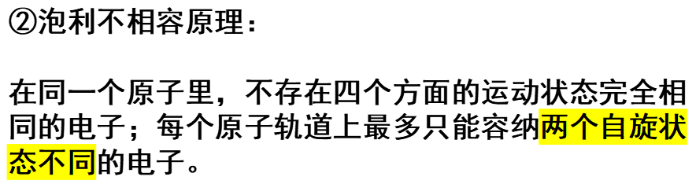
二、原子核外电子排布
1、遵循的原理
①能量最低原理：
原子核外电子先占有能量低的轨道，然后依次进入能量
较高的轨道，这样使整个原子处于最低的能量状态。

Slide 33
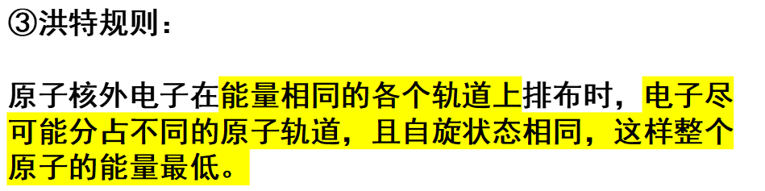
洪特规则特例：当原子核外电子排布在能量相等的原子
轨道形成全空（s⁰、p⁰、d⁰、f⁰）、半满（s¹、p³、d⁵、f⁷）
全满（s²、p⁶、d¹⁰、f¹⁴）时，原子能量最低最稳定。

Slide 34
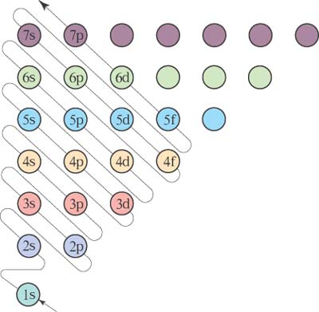
构造原理：
随原子核电荷数递增，绝大多数原子核外电子的排布遵循如右图的排布顺序，这个排布顺序被称为构造原理。

Slide 35
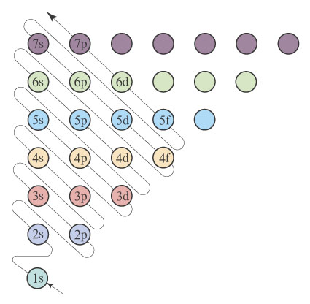
1s＜2s＜2p＜3s＜3p＜4s＜3d＜4p＜5s＜4d＜5p＜6s＜4f＜5d＜6p＜7s＜5f＜6d ＜7p （注意从3p开始出现能级交错现象）
能级的能量高低顺序：
ns < （n-2）f <（ n-1）d < np
谨记： 1s＜2s＜2p＜3s＜3p＜4s＜3d＜4p

Slide 36
【应用1】解释原子核外电子排布规律
① 核外电子总是尽量先排布在能量较低的能层，然后由里向外，依次排布在能量逐步升高的能层。
② 每个能层最多只能容纳2n²电子。
③ 最外层最多只能容纳 8个电子（氦原子是2个）；
④ 次外层最多只能容纳18个电子；
⑤ 倒数第三层最多只能容纳32个电子；

Slide 37
想一想
原子最外层电子不超过8个，次外层不超过
18个，倒数第三层不超过32个，为什么？
ns < (n-2)f < (n-1)d < np
最外层电子只是s、p亚层上的电子
8
次外层可为s、p、d亚层上的电子
18
只有倒数第三层才有f亚层上电子
32

Slide 38


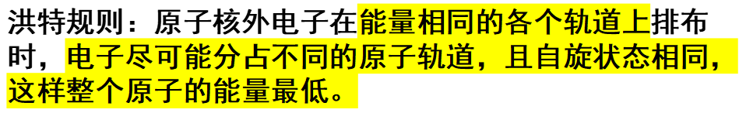
【应用2】
N
2
5
+7
原子结构示意图
N原子的电子式
×
书写规律：优先形成一对，其它尽量分开。

Slide 39
【应用3】
以下为铁原子、铁离子和亚铁离子的电子排布式，想想铁离子和亚铁离子谁更稳定？为什么？
Fe 1s²2s²2p⁶3s²3p⁶3d⁶4s²
Fe²⁺ 1s²2s²2p⁶3s²3p⁶3d⁶
Fe³⁺ 1s²2s²2p⁶3s²3p⁶3d⁵
洪特规则特例：当原子核外电子排布在能量相等的原子
轨道形成全空（s⁰、p⁰、d⁰、f⁰）、半满（s¹、p³、d⁵、f⁷）
全满（s²、p⁶、d¹⁰、f¹⁴）时，原子能量最低最稳定。

Slide 40
2、原子核外电子的表示方法
（1）电子排布式：
（2）“原子实”表示法：
（3） 轨道表示式：
（4）外围电子排布式：
主族元素的外围电子就是其最外层电子(s电子或s电子和p电子)，过渡元素的外围电子包括最外层的s电子和次外层的d电子，甚至包括倒数第三层的f电子。
（5）原子结构示意图：

Slide 41
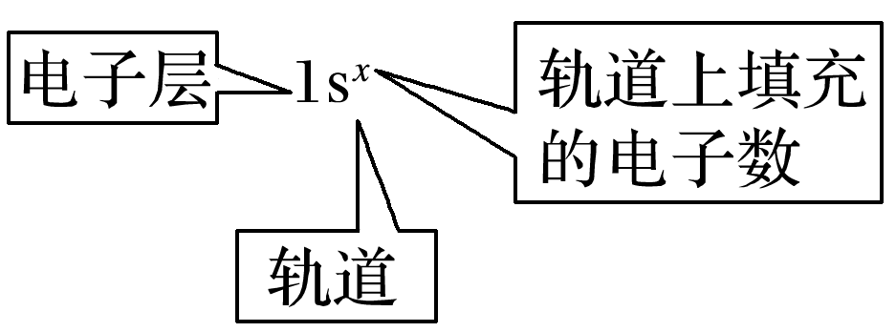
电子排布式
(1)概念：将 上所排布的电子数标注在该轨道符号 ，并按照电子层从左到右的顺序排列的式子。
轨道
右上角
(2)表示方法
₂₇Co:
1s²2s²2p⁶3s²3p⁶3d⁷4s²
非：1s²2s²2p⁶3s²3p⁶4s²3d⁷

Slide 42
练习：写出下列原子的电子排布式：
① S： ；
② Ca： ；
③ Fe： ；
④ Cu： ；
1s²2s²2p⁶3s²3p⁴
1s²2s²2p⁶3s²3p⁶4s²
1s²2s²2p⁶3s²3p⁶3d⁶4s²
1s²2s²2p⁶3s²3p⁶3d¹⁰4s¹
⑤ Cr： 。
1s²2s²2p⁶3s²3p⁶3d⁵4s¹
⑥ Br： 。
1s²2s²2p⁶3s²3p⁶3d¹⁰4s²3p⁵
谨记：₂₄Cr ₂₉Cu的特殊性(洪特规则的特例)

Slide 43
外围电子排布式: 在简化的电子排布式中，省去相应的稀有气体的元素符号后剩下的部分称为外围电子排布式。
①₁₆S： ；
②₂₀Ca： ；
③₂₆Fe： ；
④₂₉Cu： ；
3s²3p⁴
4s²
3d⁶4s²
3d¹⁰4s¹
⑤₂₄Cr： 。
3d⁵4s¹
⑥₃₅Br： 。
4s²4p⁵

Slide 44
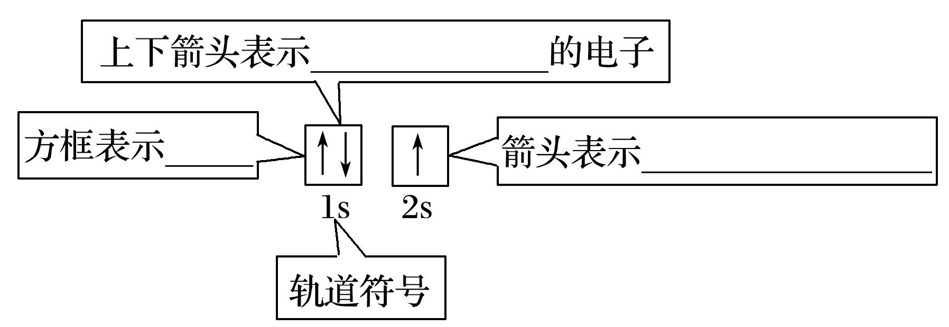

轨道表示式
(1)概念：将每一个 用一个方框表示，在方框内标明基态原子____________的式子称为轨道表示式。
(2)表示方法：一个轨道一个框，能量不同的轨道框分开写，能量相同的轨道连起来写。
原子轨道
核外电子分布
自旋状态相反
轨道
电子及其自旋状态
C:

Slide 45




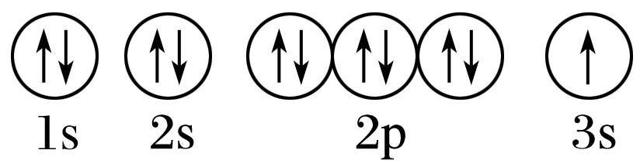

练习：写出下列基态原子的轨道表示式：
①O： ；
②Na： 。
③N： 。
④Mg： 。
在轨道表示式中也可以用圆圈表示一个原子轨道，
如Na：
或写成[Ne] 。

Slide 46




原子结构示意图
(1)原子结构示意(简)图：圆圈内数字表示质子数，弧线表示电子层，弧线内数字表示该电子层中的电子数。
练习：写出下列原子或离子的结构示意图：
③Mg^{2＋}④Cl－ ⑤ Se
①K ②Fe

Slide 47
归纳总结
1.电子排布式和轨道表示式反映的是基态原子即处于最低能量状态的原子的电子排布情况，它们相互关联，可以非常方便地相互转换。
2.虽然电子排布是遵循能量最低原理的，但书写电子排布式时应按照电子层的顺序书写。如铁原子的电子排布式是1s²2s²2p⁶3s²3p⁶3d⁶4s²，而不写作1s²2s²2p⁶3s²3p⁶4s²3d⁶。
3.主族元素的最外层电子就是外围电子。过渡元素的外围电子一般包括最外层的s电子和次外层的d电子，有的还包括倒数第三层的f电子。
4.简单离子是原子得失一定数目电子后的产物。在表达阴、阳离子的核外电子排布情况时，务必注意离子与原子之间的电子数目的关系。

Slide 48


典例精析
1．下列各原子或离子的电子排布式错误的是 （ ）
A．Al 1s²2s²2p⁶3s²3p¹ B．O²⁻ 1s²2s²2p⁶
C．Na⁺ 1s²2s²2p⁶ D．Si 1s²2s²2p²
D
2．写出4s轨道半充满的原子的外围电子排布式和轨道表示式。
K Cr Cu

Slide 49
3、1-36号填充电子的各轨道均为全充满的原子的电子排布式。
He Ne Ar Kr Be Mg Ca Zn
4、前四周期元素中，基态原子中未成对电子数与其所在周期数相同的元素有几种，分别写出外围电子排布式？
第一周期：H
第二周期：C O
第三周期：P
第四周期：Fe
前四周期元素中，未成对电子数最多是几个？写出该元素的原子外围电子排布式。
6
Cr 3d⁵4s¹

Slide 50

5、A、B、C、D、E代表5种元素。请填空：
⑴A元素基态原子的最外层有3个未成对电子，次外层有2个电子，其元素符号为 ；
⑵B元素的负一价离子和C元素的正一价离子的电子层结构都与氩相同，B原子的外围电子排布式为 ，C原子的轨道表示式为 ；
⑶D元素的正三价离子的3d亚层为半充满，D的元素符号为 ，其基态原子的电子排布式为 。
⑷E元素基态原子的M层全充满，N层没有成对电子，只有一个未成对电子，E的元素符号为 ，其基态原子的电子排布式为 。
N
3s²3p⁵
Fe
1s²2s²2p⁶3s²3p⁶3d⁶4s²
Cu
1s²2s²2p⁶3s²3p⁶3d¹⁰4s¹

Slide 51

6. 某元素A原子核外有四个电子层，L层要比N层多6个电子，且M层有4个未成对电子，它有两种常见的阳离子a和b（其中a的化合价大于b），则：
⑴ a的稳定性 b的稳定性（大于或小于）
⑵ A的阳离子a的外围电子排布式： ，
A的b离子的轨道式表示式为： 。
大于
3d⁵

Slide 52
四、基态与激发态、光谱
课本P33拓展视野
（1）基态原子：处于最低能量的原子叫基态原子。
（2）激发态原子：当基态原子的电子吸收能量后，电子会跃迁到较高的能级，变成激发态原子。
（3）基态与激发态的关系
吸收能量
基态原子
激发态原子
释放能量

Slide 53
吸收能量
1s²2s²2p⁶3s²
1s²2s²2p⁶3s¹3p¹
释放能量
（4）原子光谱:
不同元素的原子的核外电子发生跃迁时会吸收或释放不同频率的光，可以用光谱仪摄取各种元素的电子的吸收光谱或发射光谱，总称为原子光谱。

Slide 54
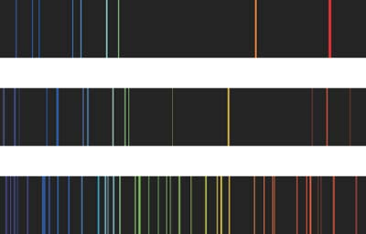
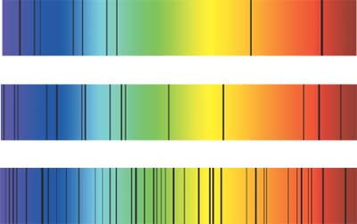
锂、氦、汞的发射光谱
锂、氦、汞的吸收光谱
（5）光谱分析：
在现代化学中，常利用原子光谱上的特征谱线来鉴定元素，称为光谱分析。

Slide 55
（6） 光谱分析的应用：
①通过原子光谱发现许多元素。
如：铯（1860年）和铷（1861年），其光谱中有特征的蓝光和红光。
又如：1868年科学家们通过太阳光谱的分析发现了稀有气体氦。
②化学研究中利用光谱分析检测一些物质的存在与含量等

